Slide 1


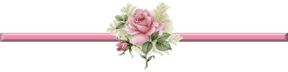
Hoạt động sản xuất của người dân đồng bằng Nam Bộ
ĐỊA LÍ

Slide 2
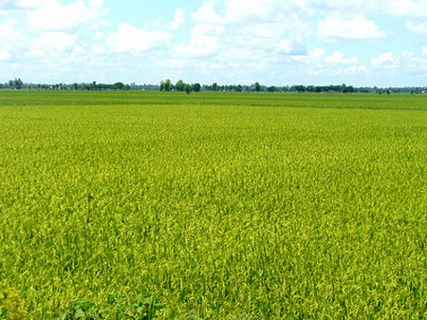
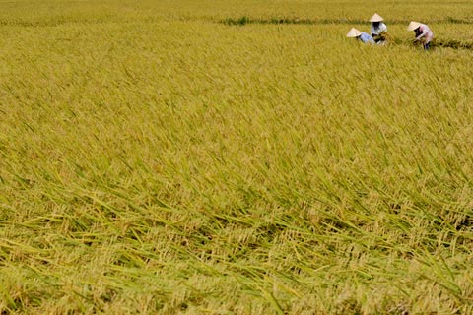
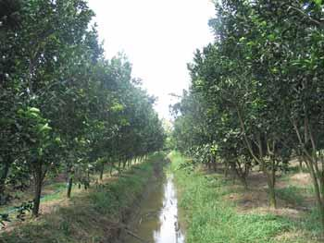
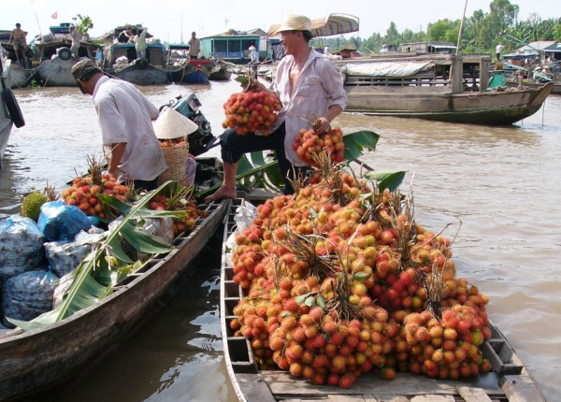
Địa lý
Hoạt động sản xuất của người dân đồng bằng Nam Bộ
Kiểm tra bài cũ
Câu1. Kể tên một số dân tộc sống ở đồng bằng Nam Bộ.
- Một số dân tộc sống ở đồng bằng Nam Bộ: Kinh, Khơ-me, Chăm, Hoa.
Câu 2. Trình bày một số đặc điểm về nhà ở, trang phục của người dân ở đồng bằng Nam Bộ.
- Người dân ở Tây Nam Bộ thường làm nhà dọc theo các sông ngòi, kênh rạch, nhà cửa đơn sơ.
- Trang phục phổ biến của người dân đồng bằng Nam Bộ trước đây là áo bà ba và chiếc khăn rằn.

Slide 3
Địa lý
Hoạt động sản xuất của người dân đồng bằng Nam Bộ
Hoạt động sản xuất của người dân đồng bằng Nam Bộ
I. Vựa lúa, vựa trái cây lớn nhất cả nước.
Hoạt động 1: Thảo luận nhóm đôi
1. ĐBNB có những điều kiện thuận lợi nào để trở thành vựa lúa, vựa trái cây lớn nhất cả nước?
2. Lúa gạo trái cây ở ĐBNB cung cấp cho những nơi nào?
Những điều kiện thuận lợi để ĐBNB
trở thành vựa lúa, vựa trái cây lớn nhất cả nước:
Lúa gạo, trái cây ở ĐBNB cung cấp:
Nhiều nơi trong nước
xuất khẩu
Đất đai màu mỡ
Khí hậu nóng ẩm
Người dân cần cù lao động

Slide 4
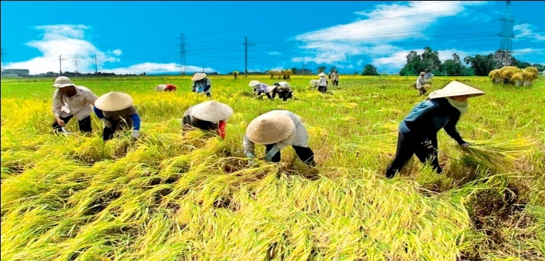
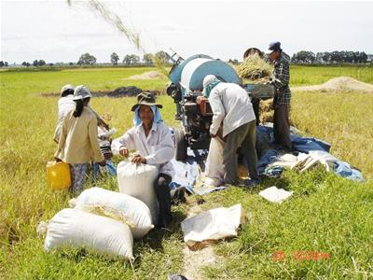
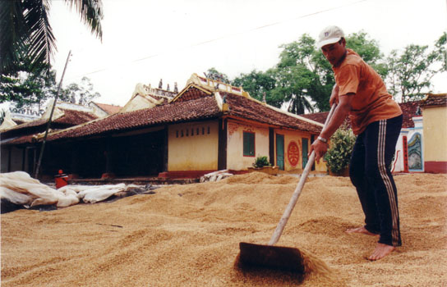
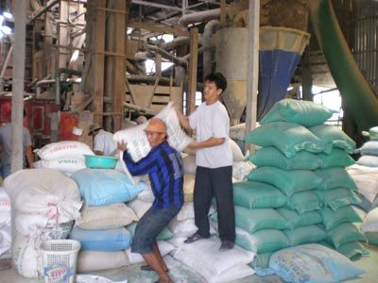
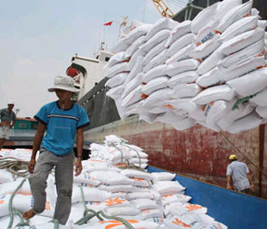
Địa lý
Hoạt động sản xuất của người dân đồng bằng Nam Bộ
I. Vựa lúa, vựa trái cây lớn nhất cả nước.
Hoạt động 2: làm việc cá nhân
Quan sát các hình dưới đây, kể tên thứ tự các công việc trong thu hoạch và chế biến gạo xuất khẩu ở đồng bằng Nam Bộ.
2
1
2
1
Tuốt lúa
Tuốt lúa
3
Gặt lúa
3
Gặt lúa
Phơi lúa
Phơi lúa
4
5
4
Xay xát gạo và đóng bao
Xay xát gạo và đóng bao
Xếp gạo lên tàu để xuất khẩu

Slide 5
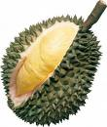
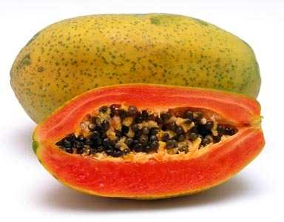
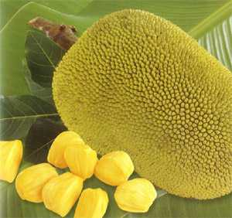
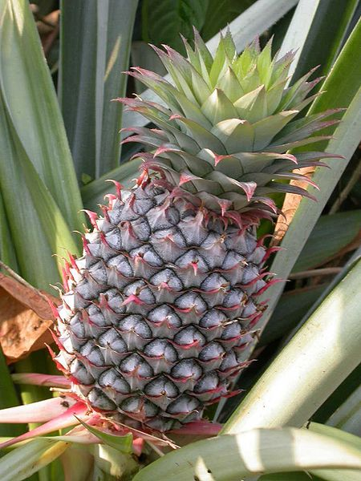


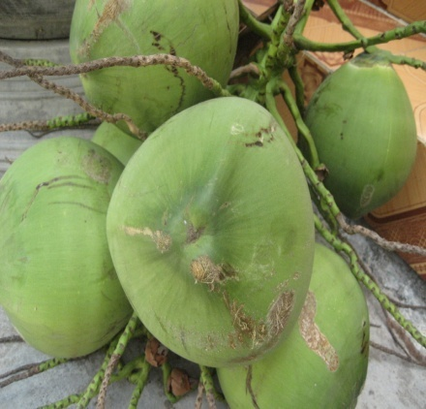
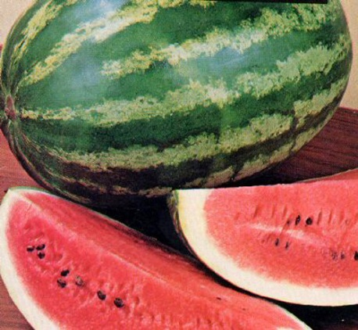
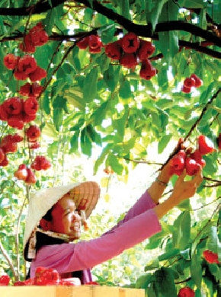
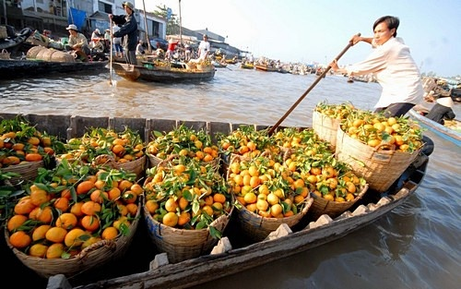
Địa lý
Hoạt động sản xuất của người dân đồng bằng Nam Bộ
I. Vựa lúa, vựa trái cây lớn nhất cả nước.
Hoạt động 2: làm việc cá nhân
Kết luận:
- Nhờ có đất màu mỡ, khí hậu nóng ẩm, người dân cần cù lao
động, đồng bằng Nam Bộ trở thành vựa lúa, vựa trái cây lớn
nhất cả nước . - Lúa gạo ở đây cung cấp cho nhiều nơi trong nước và xuất
khẩu.
2. Kể tên một số trái cây ở đồng bằng Nam Bộ.
Một số trái cây ở đồng bằng Nam Bộ: Sầu riêng, đu đủ, mít, dứa, xoài, vải thiều, dừa, dưa hấu, mận, quýt, cam, măng cụt, chôm chôm,thanh long,…

Slide 6
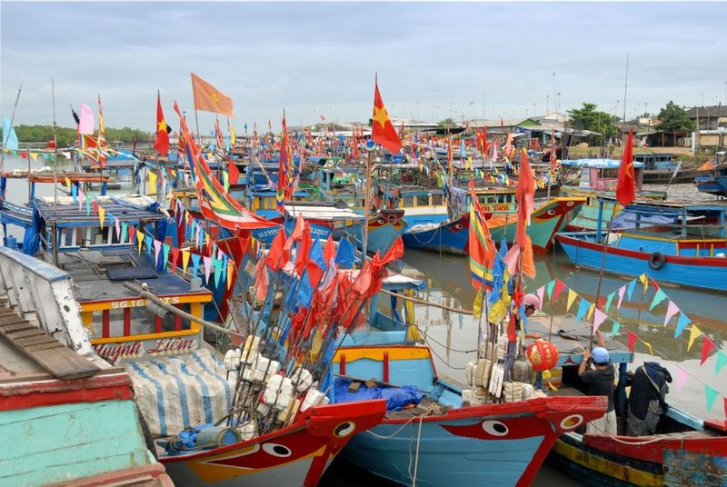
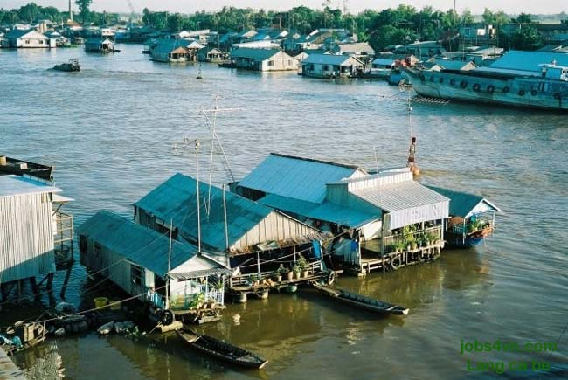
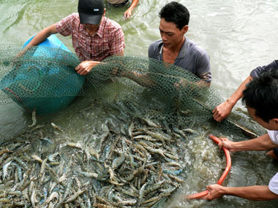
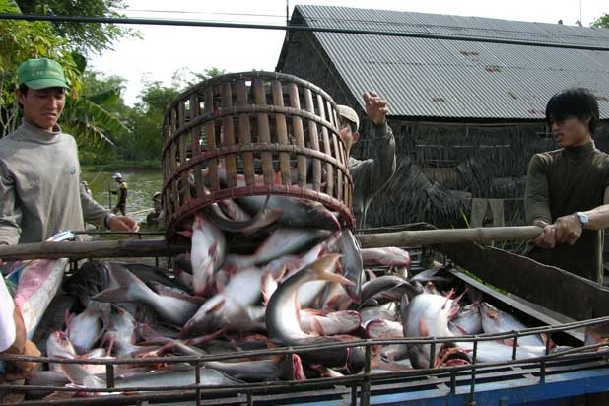
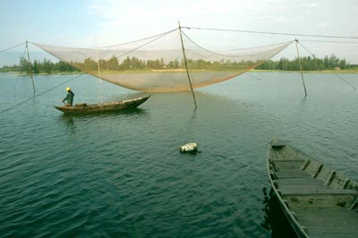
Địa lý
Hoạt động sản xuất của người dân đồng bằng Nam Bộ
I. Vựa lúa, vựa trái cây lớn nhất cả nước.
II. Nơi nuôi và đánh bắt nhiều thủy sản nhất cả nước.
Hoạt động 2: Hoạt động nhóm 5
1. Điều kiện nào làm cho ĐBNB đánh bắt được nhiều thuỷ sản nhất cả nước?
2. Kể tên một số thuỷ sản được nuôi nhiều ở đây.
3. Thuỷ sản của ĐBNB được tiêu thụ ở những đâu?

Slide 7
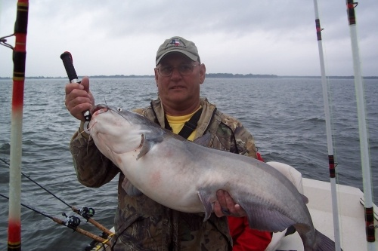
Địa lý
Hoạt động sản xuất của người dân đồng bằng Nam Bộ
Hoạt động sản xuất của người dân đồng bằng Nam Bộ
I. Vựa lúa, vựa trái cây lớn nhất cả nước.
II. Nơi nuôi và đánh bắt nhiều thủy sản nhất cả nước.
1. Những điều kiện thuận lợi cho việc nuôi và đánh bắt thủy sản
ở đồng bằng Nam Bộ:
Một số thuỷ sản được nuôi nhiều ở đây: Cá tra, cá ba sa,…
3. Thuỷ sản của đồng bằng Nam Bộ được tiêu thụ ở:
Kết luận
Vùng biển có nhiều cá, tôm và các hải sản khác, mạng lưới sông ngòi dày đặc là điều kiện thuận lợi cho nuôi và đánh bắt thủy sản ở đồng bằng Nam Bộ .
Nhiều nơi
trong nước
Xuất khẩu
Vùng biển có nhiều cá,
tôm và các hải sản
Mạng lưới sông ngòi
dày đặc

Slide 8
Địa lý
Hoạt động sản xuất của người dân đồng bằng Nam Bộ
- Nêu những thuận lợi để đồng bằng Nam Bộ trở thành vùng sản xuất lúa gạo, trái cây, thuỷ sản lớn nhất cả nước.
- Các sản phẩm đó được đưa đi tiêu thụ ở đâu?
Bài học
Nhờ có thiên nhiên ưu đãi, người dân cần cù lao động, đồng bằng Nam Bộ đã trở thành vùng sản xuất lúa gạo, trái cây, thuỷ sản lớn nhất cả nước.
Các sản phẩm đó được đưa đi tiêu thụ nhiều nơi trong nước và xuất khẩu.

